Slide 1
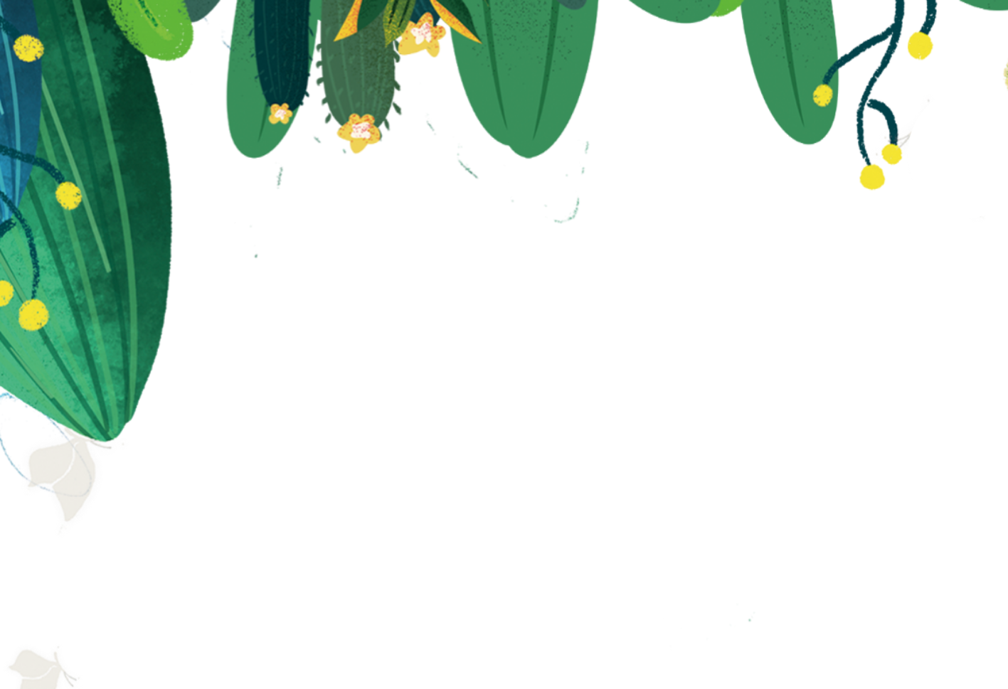
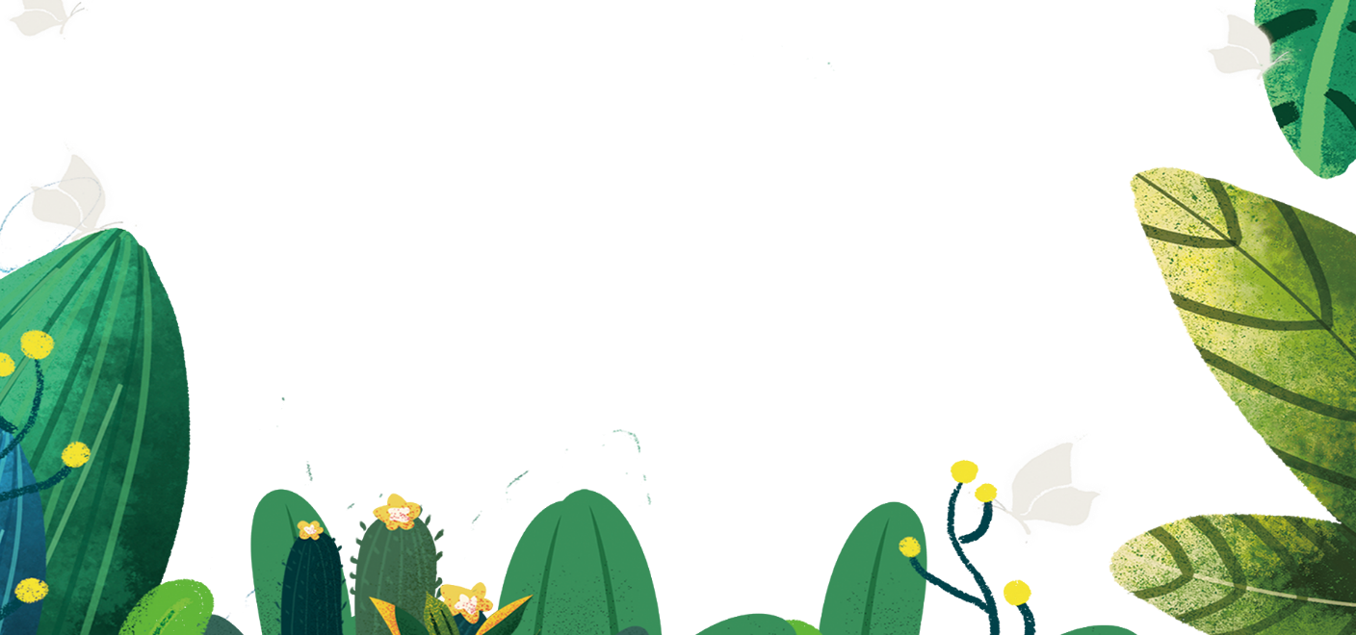


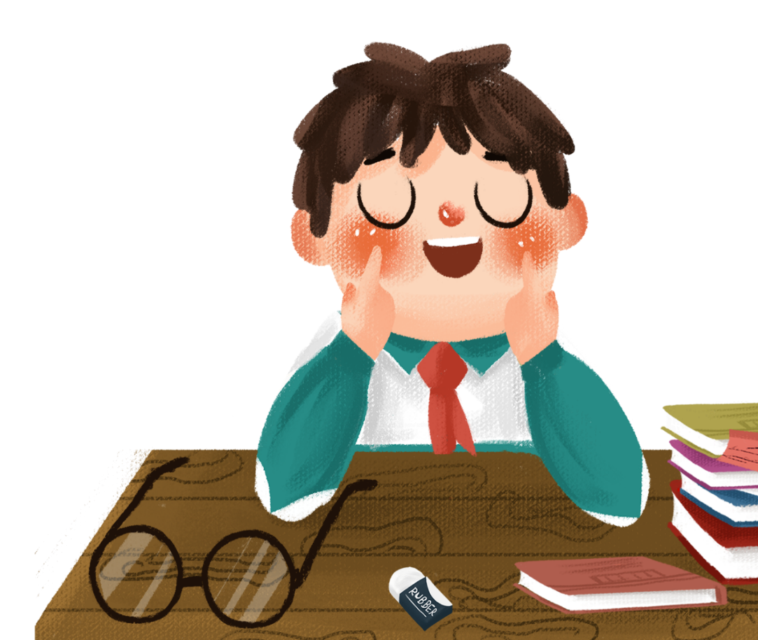

Bài 4 – Tiết 2: Ôn tập bảng nhân 5, bảng chia 5

Slide 2
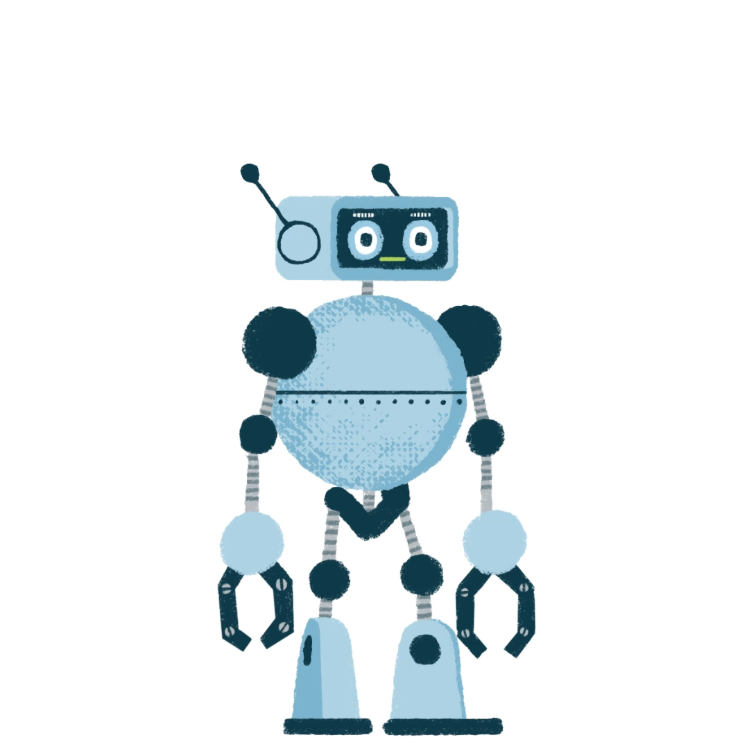

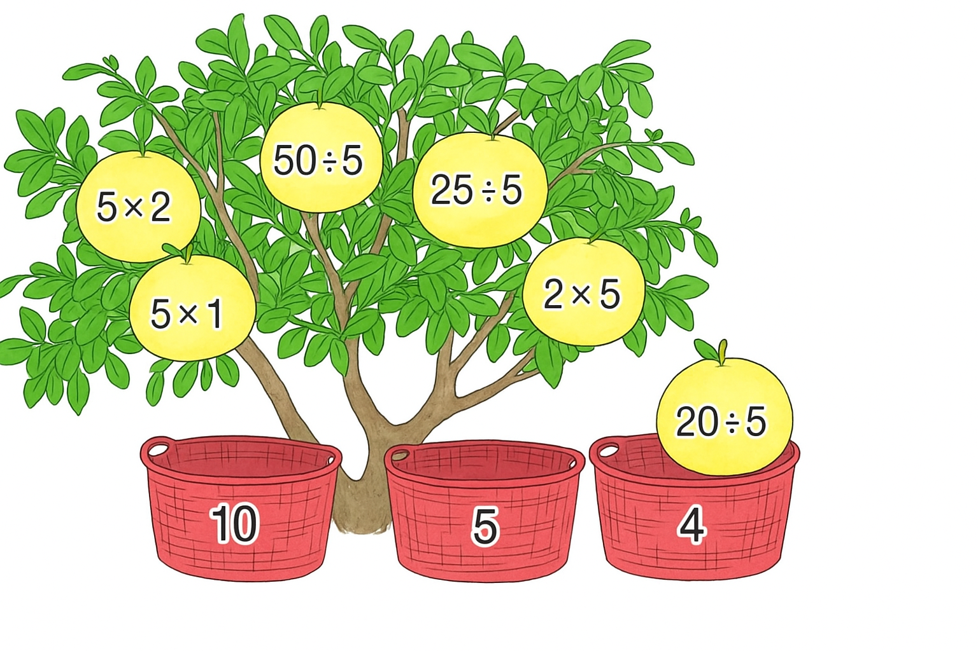
2
Rô-bốt sẽ hái hết những quả bưởi rồi cho vào các sọt (như hình vẽ). Hỏi:
Sọt nào sẽ có nhiều bưởi nhất
Sọt nào sẽ có ít bưởi nhất

Slide 3


